Slide 1
طرح مضاعفات العدد 1000/100/10

Slide 2
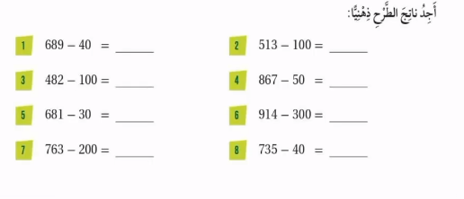
مسائل تمهيدية

Slide 4
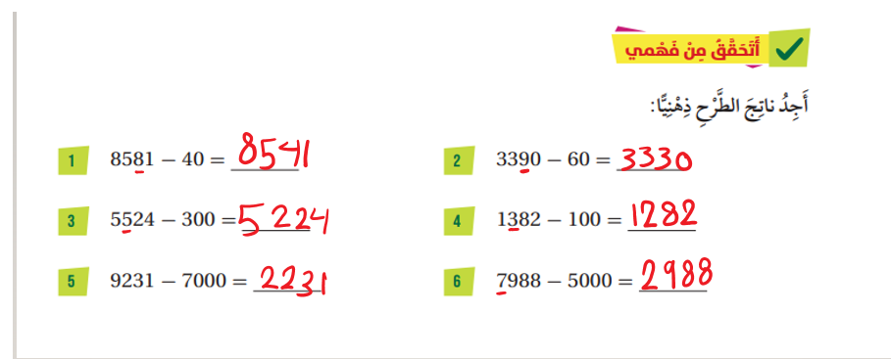

Slide 5
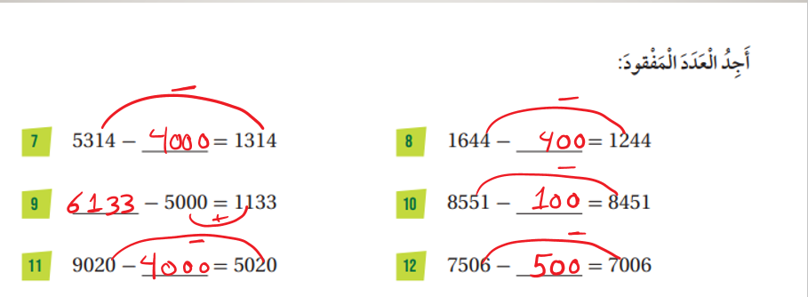

Slide 7
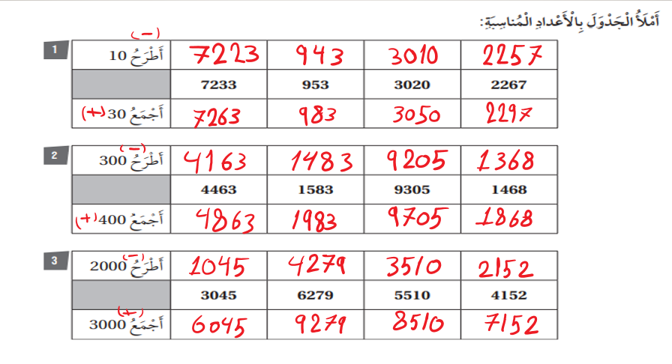

Slide 9
